Slide 1
6 КЛАСС
МАТЕМАТИКА
Готовимся к Всероссийской
проверочной работе

Slide 2
Готовимся к Всероссийской проверочной работе
6 КЛАСС
Время выполнения работы – 60 минут.
Работа содержит 13 заданий.

Slide 3
Готовимся к Всероссийской проверочной работе
6 КЛАСС
Нельзя пользоваться учебниками, справочниками, калькулятором.
Можно пользоваться черновиком.
Записи в черновике проверяться
и оцениваться не будут.

Slide 4
Готовимся к Всероссийской проверочной работе
6 КЛАСС
Работа содержит 13 заданий.
Правильное решение каждого из заданий 1–8, 10, 12 оценивается 1 баллом.
Задание считается выполненным верно, если ученик дал верный ответ:
записал правильное число,
правильную величину,
изобразил правильный рисунок.
Выполнение заданий 9, 11, 13 оценивается от 0 до 2 баллов.
Максимальный первичный балл – 16.

Slide 5
Готовимся к Всероссийской проверочной работе
6 КЛАСС
СВОЙСТВА АРИФМЕТИЧЕСКИХ ДЕЙСТВИЙ
Чтобы умножить число на произведение двух чисел,
можно сначала умножить его на первый множитель,
а потом полученное произведение
умножить на второй множитель
(сочетательное свойство умножения).
ПРИМЕР. Найдите значение выражения 25 · (4 · 16).
Решение. 25 · (4 · 16) = (25 · 4) · 16 = 100 · 16 = 1600.

Slide 6
Готовимся к Всероссийской проверочной работе
6 КЛАСС
СВОЙСТВА АРИФМЕТИЧЕСКИХ ДЕЙСТВИЙ
Чтобы вычесть сумму из числа, можно вначале вычесть из этого
числа первое слагаемое, а потом из полученной разности вычесть второе слагаемое.
ПРИМЕР. Найдите значение выражения 94 – (4 + 29).
Решение. 94 – (4 + 29) = (94 – 4) – 29 = 90 – 29 = 61.

Slide 7
Готовимся к Всероссийской проверочной работе
6 КЛАСС
СВОЙСТВА АРИФМЕТИЧЕСКИХ ДЕЙСТВИЙ
Чтобы из суммы вычесть число, можно вычесть его из одного слагаемого, а к полученной разности прибавить оставшееся слагаемое.
ПРИМЕР. Найдите значение выражения (86 + 34) – 26.
Решение. (86 + 34) – 26 = (86 – 26) + 34 = 60 + 34 = 94.

Slide 8
Готовимся к Всероссийской проверочной работе
6 КЛАСС
СВОЙСТВА АРИФМЕТИЧЕСКИХ ДЕЙСТВИЙ
Чтобы умножить сумму на число, можно умножить на это число
каждое слагаемое и сложить получившиеся произведения (распределительное свойство умножения относительно сложения).
ПРИМЕР. Найдите значение выражения (54 + 15) · 2.
Решение. (54 + 15) · 2 = (54 · 2) + (15 · 2) = 108 + 30 = 138.

Slide 9
Готовимся к Всероссийской проверочной работе
6 КЛАСС
СВОЙСТВА АРИФМЕТИЧЕСКИХ ДЕЙСТВИЙ
Чтобы умножить разность на число, можно умножить уменьшаемое
и вычитаемое на это число и из первого произведения вычесть второе
(распределительное свойство умножения относительно вычитания).
ПРИМЕР. Найдите значение выражения (33 – 25) · 4.
Решение. (33 – 25) · 4 = (33 · 4) – (25 · 4) = 132 – 100 = 32.

Slide 10
Готовимся к Всероссийской проверочной работе
6 КЛАСС
ВЫПОЛНЕНИЕ ДЕЙСТВИЙ В ЧИСЛОВОМ ВЫРАЖЕНИИ
1) Если в выражении нет скобок и оно содержит действия только одной ступени (сложение и вычитание или умножение и деление), то их выполняют по порядку слева направо.
2) Если выражение содержит действия первой (сложение и вычитание) и второй (умножение и деление) ступени и в нём нет скобок, то сначала выполняют действия второй ступени, а потом — действия первой ступени.
3) Если в выражении есть скобки, то сначала выполняют действия в скобках (учитывая при этом правила 1 и 2).

Slide 11
Готовимся к Всероссийской проверочной работе
6 КЛАСС
НАХОЖДЕНИЕ НЕИЗВЕСТНОГО КОМПОНЕНТА
АРИФМЕТИЧЕСКИХ ДЕЙСТВИЙ
Чтобы найти неизвестное слагаемое, надо из суммы вычесть известное слагаемое.
ПРИМЕР. Найдите неизвестное, записанное буквой x, в выражении x + 154 = 247.
Решение. x + 154 = 247, x = 247 – 154, x = 93.
Чтобы найти неизвестное уменьшаемое, надо сложить вычитаемое и разность.
ПРИМЕР. Найдите неизвестное, записанное буквой x, в выражении x – 168 = 321.
Решение. x – 168 = 321, x = 168 + 321, x = 489.
Чтобы найти неизвестное вычитаемое, надо из уменьшаемого вычесть разность.
ПРИМЕР. Найдите неизвестное, записанное буквой x, в выражении 149 – x = 83.
Решение. 149 – x = 83, x = 149 – 83, x = 66.

Slide 12
Готовимся к Всероссийской проверочной работе
6 КЛАСС
НАХОЖДЕНИЕ НЕИЗВЕСТНОГО КОМПОНЕНТА
АРИФМЕТИЧЕСКИХ ДЕЙСТВИЙ
Чтобы найти неизвестный множитель, надо произведение разделить на известный множитель.
ПРИМЕР. Найдите неизвестное, записанное буквой x, в выражении 37 · x = 148.
Решение. 37 · x = 148, x = 148 : 37, x = 4.
Чтобы найти неизвестное делимое, надо частное умножить на делитель.
ПРИМЕР. Найдите неизвестное, записанное буквой x, в выражении x : 6 = 48.
Решение. x : 6 = 48, x = 6 · 48, x = 288.
Чтобы найти неизвестный делитель, надо делимое разделить на частное.
ПРИМЕР. Найдите неизвестное, записанное буквой а, в выражении 369 : x = 123.
Решение. 369 : x = 123, x = 369 : 123, x = 3.

Slide 13
Готовимся к Всероссийской проверочной работе
6 КЛАСС
ОБЫКНОВЕННЫЕ ДРОБИ

Slide 14
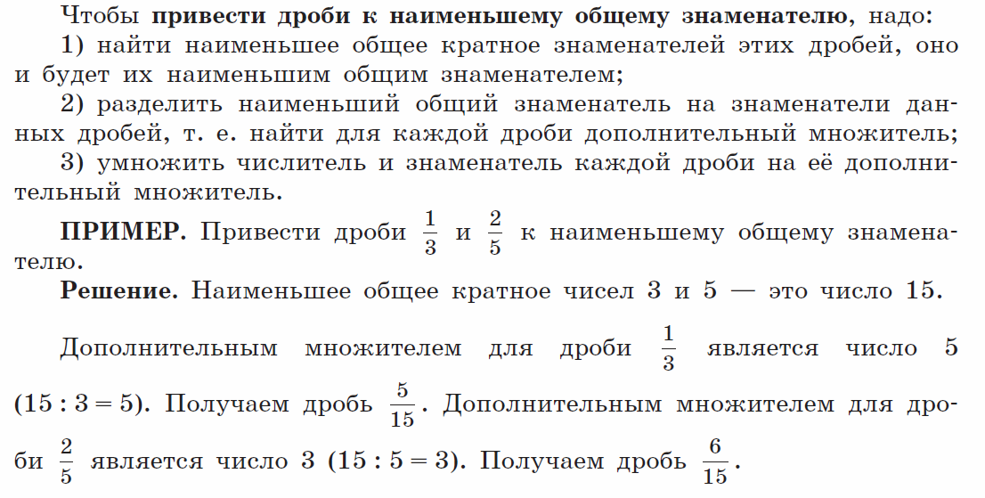
Готовимся к Всероссийской проверочной работе
6 КЛАСС
ОБЫКНОВЕННЫЕ ДРОБИ

Slide 15
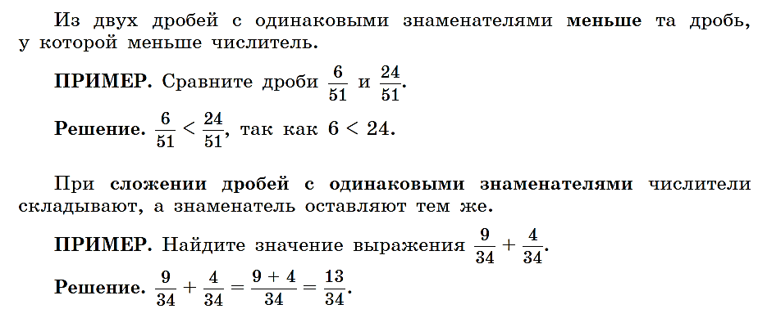
Готовимся к Всероссийской проверочной работе
6 КЛАСС
ОБЫКНОВЕННЫЕ ДРОБИ
Из двух дробей с одинаковыми знаменателями больше та дробь, у которой больше числитель.

Slide 16
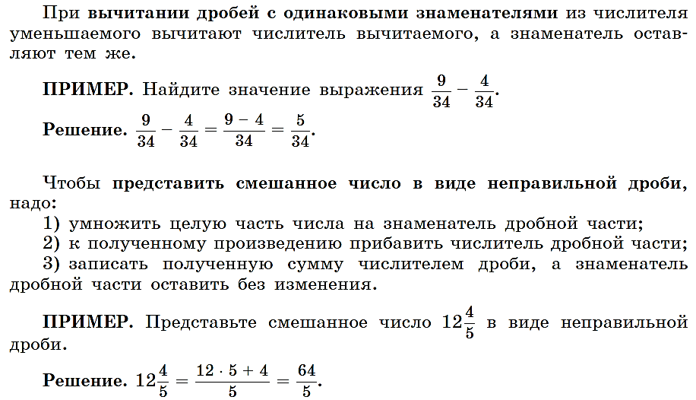
Готовимся к Всероссийской проверочной работе
6 КЛАСС
ОБЫКНОВЕННЫЕ ДРОБИ

Slide 17
Готовимся к Всероссийской проверочной работе
6 КЛАСС
ОБЫКНОВЕННЫЕ ДРОБИ

Slide 18
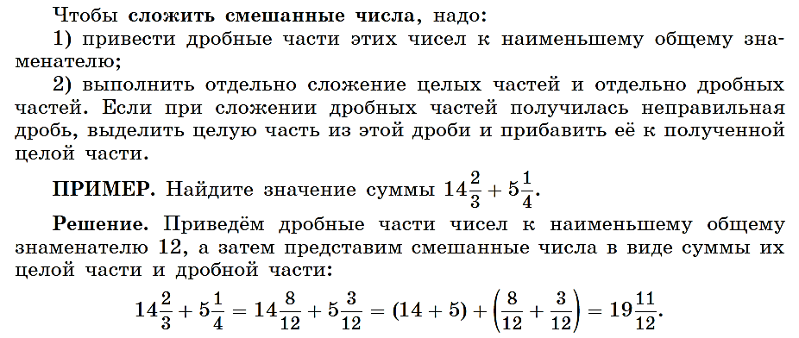
Готовимся к Всероссийской проверочной работе
6 КЛАСС
ОБЫКНОВЕННЫЕ ДРОБИ

Slide 19
Готовимся к Всероссийской проверочной работе
6 КЛАСС
ОБЫКНОВЕННЫЕ ДРОБИ

Slide 20
Готовимся к Всероссийской проверочной работе
6 КЛАСС
ОБЫКНОВЕННЫЕ ДРОБИ

Slide 21
Готовимся к Всероссийской проверочной работе
6 КЛАСС
ОБЫКНОВЕННЫЕ ДРОБИ

Slide 22
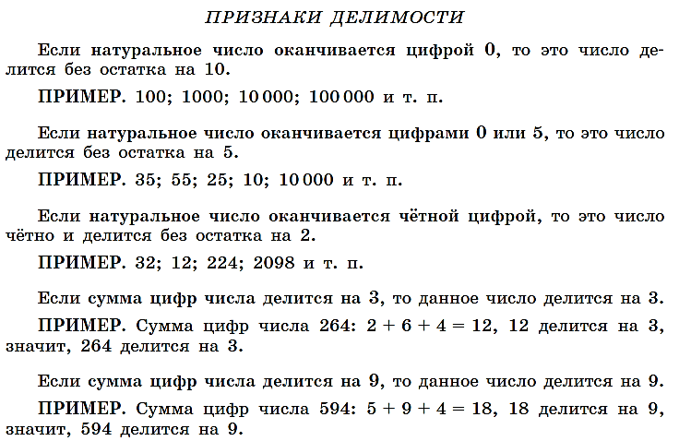
Готовимся к Всероссийской проверочной работе
6 КЛАСС

Slide 23
Готовимся к Всероссийской проверочной работе
6 КЛАСС
ДЕСЯТИЧНЫЕ ДРОБИ
Чтобы сложить (вычесть) десятичные дроби, нужно:
1) уравнять в этих дробях количество знаков после запятой;
2) записать их друг под другом так, чтобы запятая была записана под запятой;
3) выполнить сложение (вычитание), не обращая внимания на запятую;
4) поставить в ответе запятую под запятой в данных дробях.

Slide 24
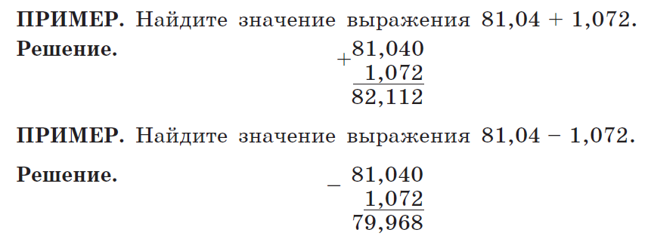
Готовимся к Всероссийской проверочной работе
6 КЛАСС
ДЕСЯТИЧНЫЕ ДРОБИ

Slide 25
Готовимся к Всероссийской проверочной работе
6 КЛАСС
ОКРУГЛЕНИЕ ДЕСЯТИЧНЫХ ДРОБЕЙ
1) Если первая отброшенная или заменённая нулём цифра равна 5, 6, 7, 8, 9, то стоящую перед ней цифру увеличивают на 1.
2) Если первая отброшенная или заменённая нулём цифра равна 0, 1, 2, 3, 4, то стоящую перед ней цифру оставляют без изменения.
ПРИМЕР. Округлите:
1) 251,73 до десятых;
2) 4,547 до сотых;
Решение.
1) 251,73 ≈ 251,7;
2) 4,547 ≈ 4,55;

Slide 26
Готовимся к Всероссийской проверочной работе
6 КЛАСС
ДЕСЯТИЧНЫЕ ДРОБИ
Чтобы умножить десятичную дробь на натуральное число, надо:
1) умножить её на это число, не обращая внимания на запятую;
2) в полученном произведении отделить запятой столько цифр справа,
сколько их отделено запятой в десятичной дроби.
ПРИМЕР. Найдите значение выражения 2,34 · 13.

Slide 27
Готовимся к Всероссийской проверочной работе
6 КЛАСС
ДЕСЯТИЧНЫЕ ДРОБИ
Чтобы разделить десятичную дробь на натуральное число, надо:
1) разделить дробь на это число, не обращая внимания на запятую;
2) поставить в частном запятую, когда кончится деление целой части.
ПРИМЕР. Найдите значение выражения 662,4 : 36.
Решение. 662,4 : 36 = 18,4.

Slide 28
Готовимся к Всероссийской проверочной работе
6 КЛАСС
ДЕСЯТИЧНЫЕ ДРОБИ
Чтобы разделить десятичную дробь на натуральное число, надо:
1) разделить дробь на это число, не обращая внимания на запятую;
2) поставить в частном запятую, когда кончится деление целой части.
ПРИМЕР. Найдите значение выражения 662,4 : 36.
Решение. 662,4 : 36 = 18,4.
Чтобы разделить число на десятичную дробь, надо:
1) в делимом и в делителе перенести запятую вправо на столько цифр, сколько их после запятой в делителе;
2) после этого выполнить деление на натуральное число.
ПРИМЕР. Найдите значение выражения 10 872 : 3,6.
Решение. 10 872 : 3,6 = 108 720 : 36 = 3020.

Slide 29
Готовимся к Всероссийской проверочной работе
6 КЛАСС
СРЕДНЕЕ АРИФМЕТИЧЕСКОЕ
Чтобы найти среднее арифметическое нескольких чисел, надо:
1) найти сумму этих чисел;
2) разделить полученную сумму на число слагаемых.
ПРИМЕР. Найдите среднее арифметическое чисел 12, 19, 11, 24, 73 и 65.

Slide 30
Готовимся к Всероссийской проверочной работе
6 КЛАСС
НАХОЖДЕНИЕ ЧАСТИ ОТ ЧИСЛА
Чтобы найти дробь от числа, надо умножить число на эту дробь.
ПРИМЕР. Найдите треть от 90.

Slide 31
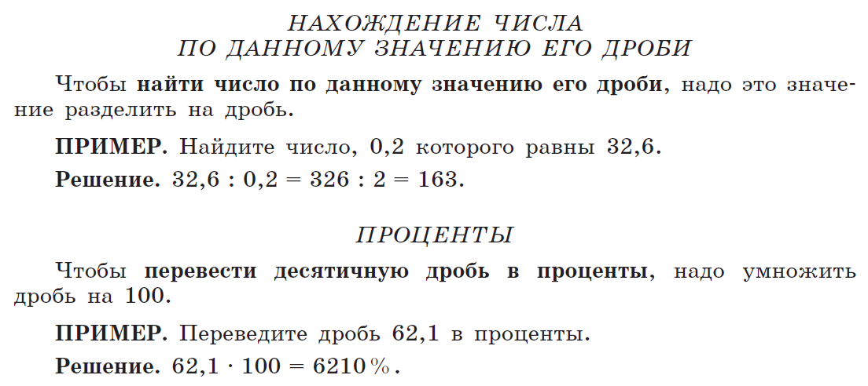
Готовимся к Всероссийской проверочной работе
6 КЛАСС

Slide 32
Готовимся к Всероссийской проверочной работе
6 КЛАСС

Slide 33
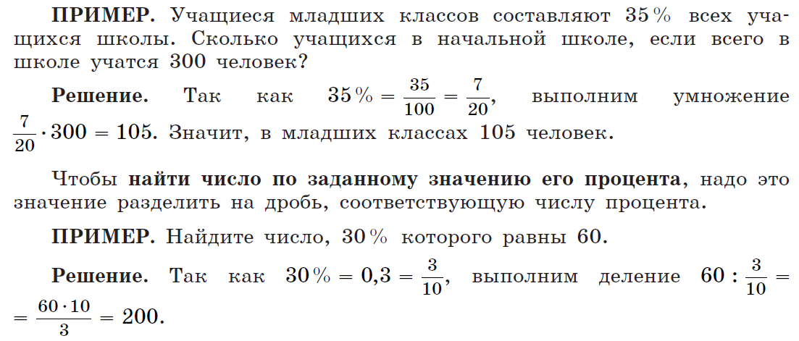
Готовимся к Всероссийской проверочной работе
6 КЛАСС

Slide 34
Готовимся к Всероссийской проверочной работе
6 КЛАСС

Slide 35
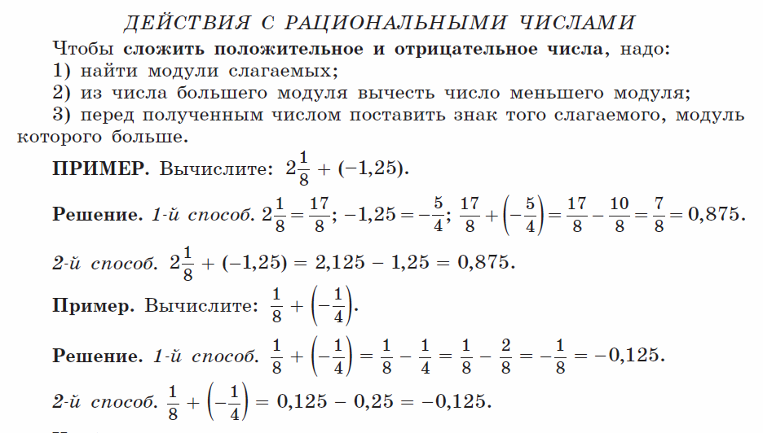
Готовимся к Всероссийской проверочной работе
6 КЛАСС

Slide 36
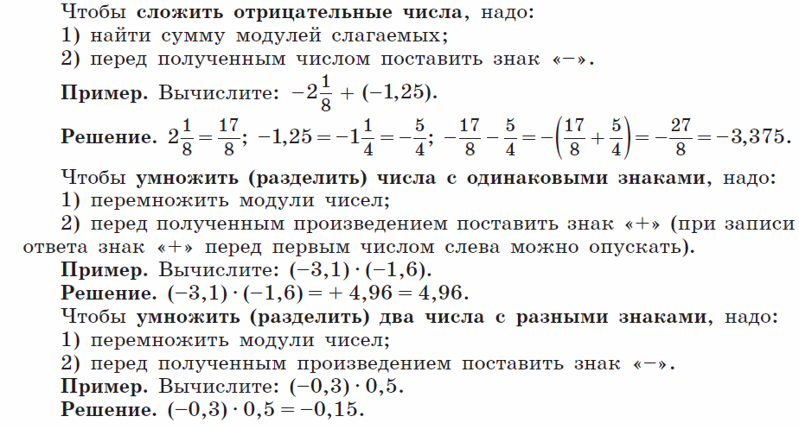
Готовимся к Всероссийской проверочной работе
6 КЛАСС

Slide 37
Готовимся к Всероссийской проверочной работе
6 КЛАСС
ВАРИАНТ 6
№ 13. На доске было написано двузначное число. Саша переставил цифры, и полученное число увеличилось в 1,75 раза. Какое двузначное число было записано первоначально?
Черняева М. А., Доброхвалов Р. А. Всероссийские проверочные работы. Математика. 15 типовых вариантов.
6 КЛАСС.

Slide 38
Готовимся к Всероссийской проверочной работе
6 КЛАСС
ВАРИАНТ 6
№ 13. На доске было написано двузначное число. Саша переставил цифры, и полученное число увеличилось в 1,75 раза. Какое двузначное число было записано первоначально?
Решение.
Запись любого двузначного числа: 10a + b, где a цифра десятков, а b цифра единиц.
Если цифры переставить, как это сделал Саша, то получится новое число:
10b+a, которое по условию больше написанного на доске в 1,75 раз.
Черняева М. А., Доброхвалов Р. А. Всероссийские проверочные работы. Математика. 15 типовых вариантов.
6 КЛАСС.

Slide 39
Готовимся к Всероссийской проверочной работе
6 КЛАСС
ВАРИАНТ 6
№ 13. На доске было написано двузначное число. Саша переставил цифры, и полученное число увеличилось в 1,75 раза. Какое двузначное число было записано первоначально?
Решение.
Запись любого двузначного числа: 10a + b, где a цифра десятков, а b цифра единиц.
Если цифры переставить, как это сделал Саша, то получится новое число:
10b+a, которое по условию больше написанного на доске в 1,75 раз.
Составим уравнение:
1,75(10a + b) = 10b + a;
17,5a + 1,75b = 10b + a;
16,5a = 8,25b.
Черняева М. А., Доброхвалов Р. А. Всероссийские проверочные работы. Математика. 15 типовых вариантов.
6 КЛАСС.

Slide 40
Готовимся к Всероссийской проверочной работе
6 КЛАСС
ВАРИАНТ 6
№ 13. На доске было написано двузначное число. Саша переставил цифры, и полученное число увеличилось в 1,75 раза. Какое двузначное число было записано первоначально?
Решение.
Запись любого двузначного числа: 10a + b, где a цифра десятков, а b цифра единиц.
Если цифры переставить, как это сделал Саша, то получится новое число:
10b+a, которое по условию больше написанного на доске в 1,75 раз.
Составим уравнение:
1,75(10a + b) = 10b + a;
17,5a + 1,75b = 10b + a;
16,5a = 8,25b. Умножим обе части уравнения на 100, получим:
1650a = 825b
Черняева М. А., Доброхвалов Р. А. Всероссийские проверочные работы. Математика. 15 типовых вариантов.
6 КЛАСС.

Slide 41
Готовимся к Всероссийской проверочной работе
6 КЛАСС
ВАРИАНТ 6
№ 13. На доске было написано двузначное число. Саша переставил цифры, и полученное число увеличилось в 1,75 раза. Какое двузначное число было записано первоначально?
Решение.
Запись любого двузначного числа: 10a + b, где a цифра десятков, а b цифра единиц.
Если цифры переставить, как это сделал Саша, то получится новое число:
10b+a, которое по условию больше написанного на доске в 1,75 раз.
Составим уравнение:
1,75(10a + b) = 10b + a;
17,5a + 1,75b = 10b + a;
16,5a = 8,25b. Умножим обе части уравнения на 100, получим:
1650a = 825b. Разделим обе части уравнения на 825, получим:
2a = b. То есть цифра единиц написанного на доске числа в два раза больше цифры десятков. Этому условию соответствую двузначные числа 12; 24; 36 и 48.
Ответ: 12; 24; 36 и 48.
Черняева М. А., Доброхвалов Р. А. Всероссийские проверочные работы. Математика. 15 типовых вариантов.
6 КЛАСС.

Slide 42
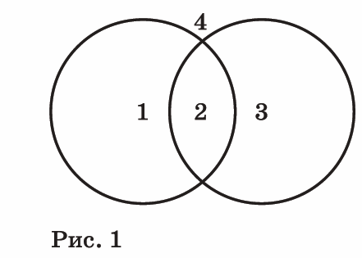
Готовимся к Всероссийской проверочной работе
6 КЛАСС
ВАРИАНТ 6
№ 12. На рисунке 1 изображены две окружности одинакового радиуса. Они разбивают плоскость на четыре части. На свободном поле справа, обозначенном как рисунок 2, нарисуйте две окружности так, чтобы они разбивали плоскость на две части.
Черняева М. А., Доброхвалов Р. А. Всероссийские проверочные работы. Математика. 15 типовых вариантов.
6 КЛАСС.

Slide 43
Готовимся к Всероссийской проверочной работе
6 КЛАСС
ВАРИАНТ 6
№ 12. На рисунке 1 изображены две окружности одинакового радиуса. Они разбивают плоскость на четыре части. На свободном поле справа, обозначенном как рисунок 2, нарисуйте две окружности так, чтобы они разбивали плоскость на две части.
Черняева М. А., Доброхвалов Р. А. Всероссийские проверочные работы. Математика. 15 типовых вариантов.
6 КЛАСС.

Slide 44
Готовимся к Всероссийской проверочной работе
6 КЛАСС
ВАРИАНТ 6
№ 12. На рисунке 1 изображены две окружности одинакового радиуса. Они разбивают плоскость на четыре части. На свободном поле справа, обозначенном как рисунок 2, нарисуйте две окружности так, чтобы они разбивали плоскость на две части.
Черняева М. А., Доброхвалов Р. А. Всероссийские проверочные работы. Математика. 15 типовых вариантов.
6 КЛАСС.

Slide 45
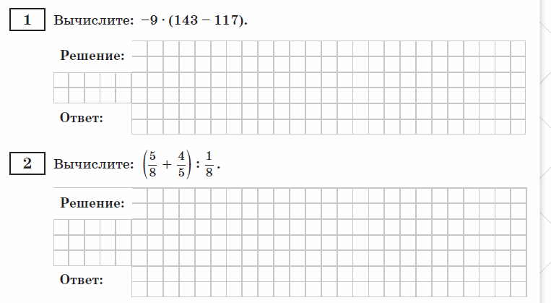
Готовимся к Всероссийской проверочной работе
6 КЛАСС
ВАРИАНТ 6
Черняева М. А., Доброхвалов Р. А. Всероссийские проверочные работы. Математика. 15 типовых вариантов.
6 КЛАСС.

Slide 46
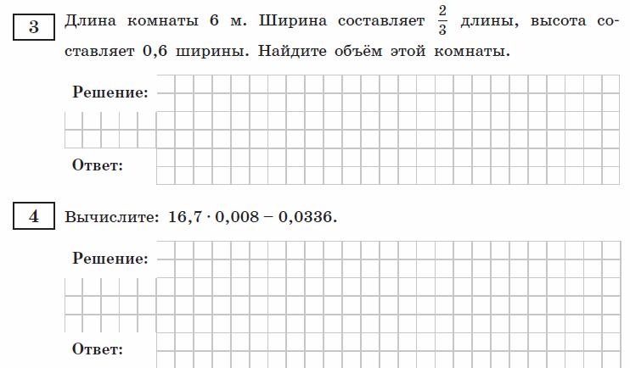
Готовимся к Всероссийской проверочной работе
6 КЛАСС
ВАРИАНТ 6
Черняева М. А., Доброхвалов Р. А. Всероссийские проверочные работы. Математика. 15 типовых вариантов.
6 КЛАСС.

Slide 47
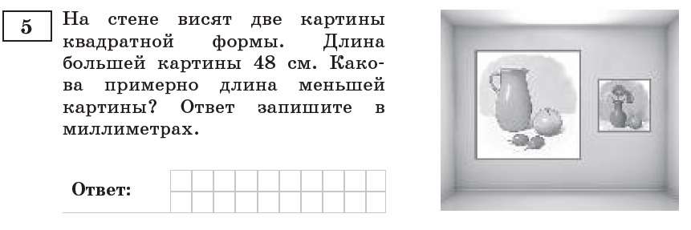
Готовимся к Всероссийской проверочной работе
6 КЛАСС
ВАРИАНТ 6
Черняева М. А., Доброхвалов Р. А. Всероссийские проверочные работы. Математика. 15 типовых вариантов.
6 КЛАСС.

Slide 48
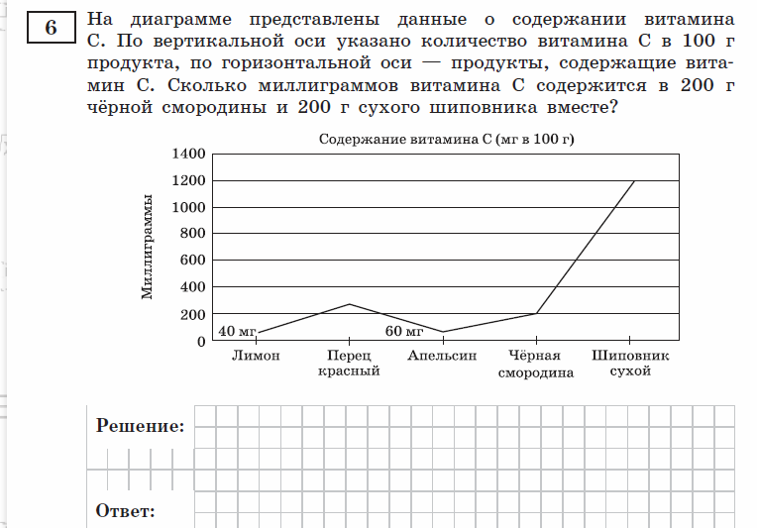
Готовимся к Всероссийской проверочной работе
6 КЛАСС
ВАРИАНТ 6
Черняева М. А., Доброхвалов Р. А. Всероссийские проверочные работы. Математика. 15 типовых вариантов.
6 КЛАСС.

Slide 49
Готовимся к Всероссийской проверочной работе
6 КЛАСС
ВАРИАНТ 6
Черняева М. А., Доброхвалов Р. А. Всероссийские проверочные работы. Математика. 15 типовых вариантов.
6 КЛАСС.

Slide 50
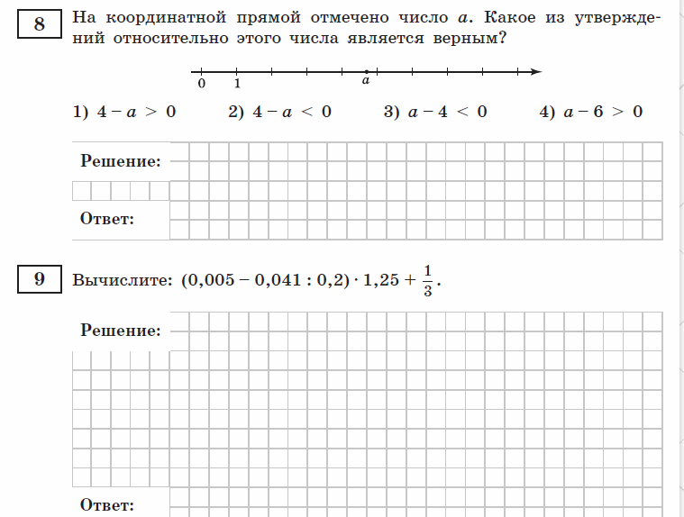
Готовимся к Всероссийской проверочной работе
6 КЛАСС
ВАРИАНТ 6
Черняева М. А., Доброхвалов Р. А. Всероссийские проверочные работы. Математика. 15 типовых вариантов.
6 КЛАСС.

Slide 51
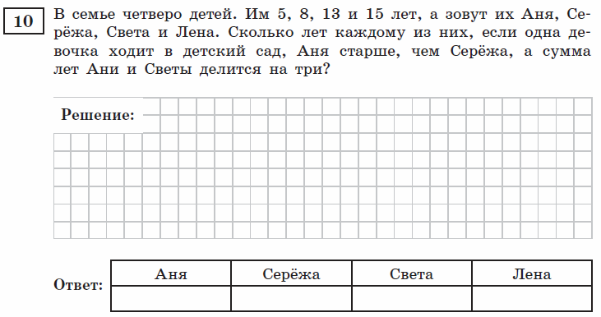
Готовимся к Всероссийской проверочной работе
6 КЛАСС
ВАРИАНТ 6
 | Аня | Сережа | Света | Лена
5 лет | − | − | + | −
8 лет |  | + | − | −
13 лет | + | − | − | −
15 лет | − | − | − | +
Черняева М. А., Доброхвалов Р. А. Всероссийские проверочные работы. Математика. 15 типовых вариантов.
6 КЛАСС.
13
8
5
15

Slide 52
Готовимся к Всероссийской проверочной работе
6 КЛАСС
ВАРИАНТ 6
Весь путь 100 %.
100% - 15% - 55% = 30% - путь, пройденный по лесу.
56 ∙ 0,3 = 16,8 (км)
16,8 км
Черняева М. А., Доброхвалов Р. А. Всероссийские проверочные работы. Математика. 15 типовых вариантов.
6 КЛАСС.

Slide 53
6 КЛАСС
МАТЕМАТИКА
Черняева М. А., Доброхвалов Р. А. Всероссийские проверочные работы. Математика. 15 типовых вариантов. 6 КЛАСС.

Slide 54
МАТЕМАТИКА
https://prosv.ru/

Slide 55
МАТЕМАТИКА

